Slide 1

БАС вокруг нас
Юричев Александр Андреевич – директор по развитию
ООО «СимбирскТехноЛидер»

Slide 2
БАС: сегодня - завтра
Сельское хозяйство
Мониторинг линейных объектов
Рынок логистики
Недропользование
Контрольно-надзорные мероприятия

Slide 3
Национальный проект
«БЕСПИЛОТНЫЕ АВИАЦИОННЫЕ СИСТЕМЫ»
Стимулирование спроса на отечественные беспилотные авиационные системы
Разработка и серийное производство БАС, создание крупных производственных центров, обеспечивающих внедрение новых технологий при создании беспилотников
Развитие инфраструктуры, включающее строительство аэродромов, вертодромов и перспективных дронопортов
Подготовка кадров для отрасли БАС
Проведение фундаментальных и перспективных исследований в
сфере беспилотных авиационных систем

Slide 4
Профессия будущего
Проектирование БПЛА - 3D моделирование,
3D печать
Управление БАС
Техническая разработка
Программирование и искусственный интеллект

Slide 5
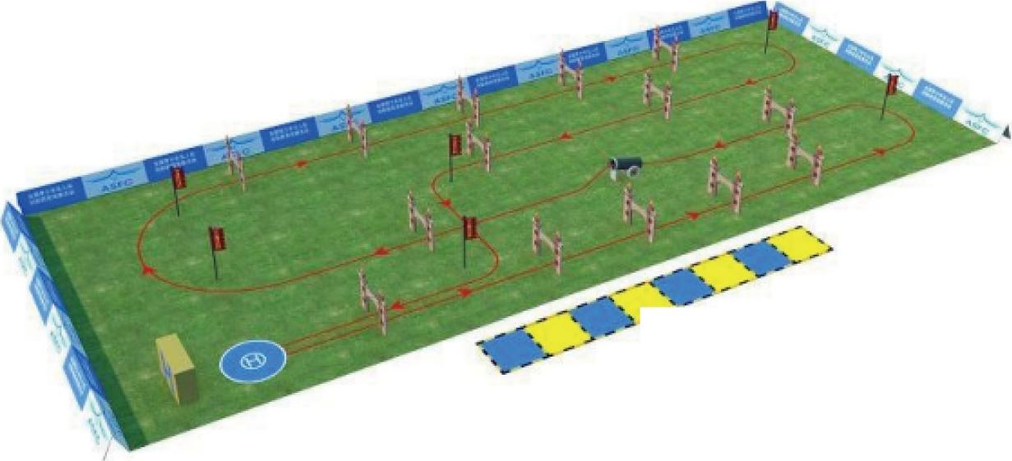
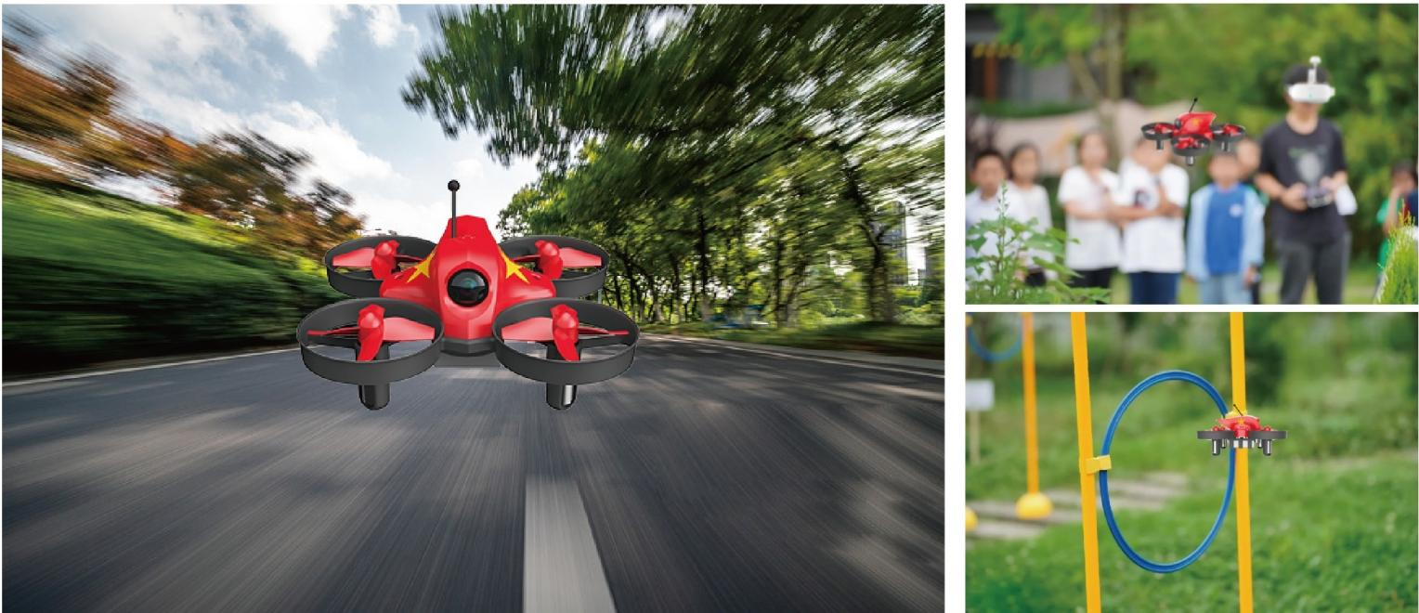
Развитие дроноспорта
,.. -

Slide 6
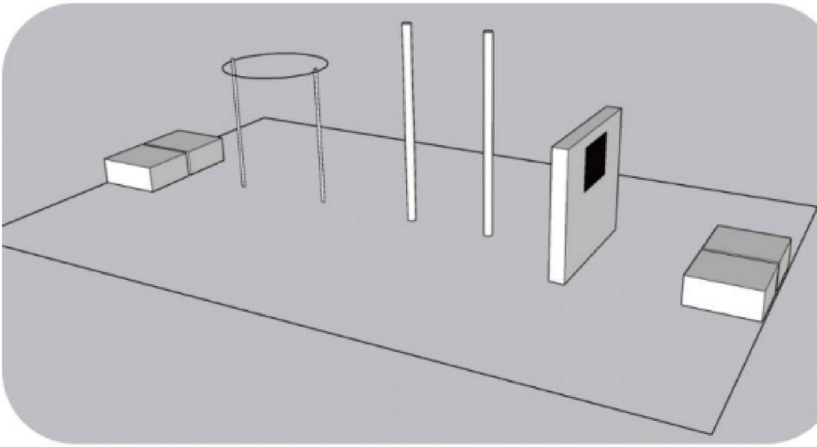
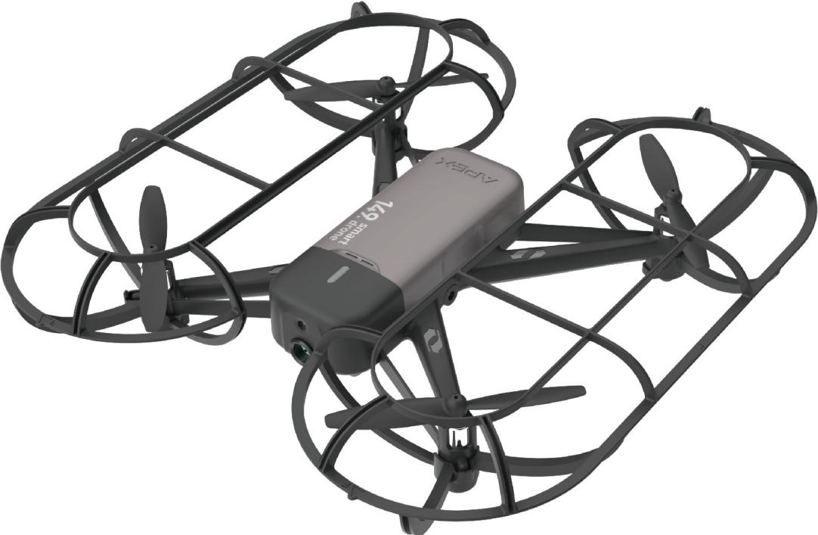
Применение ИИ

Slide 7
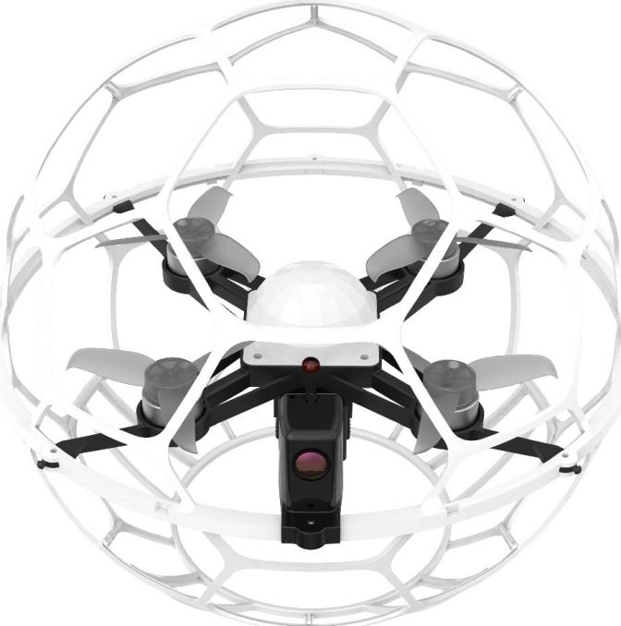
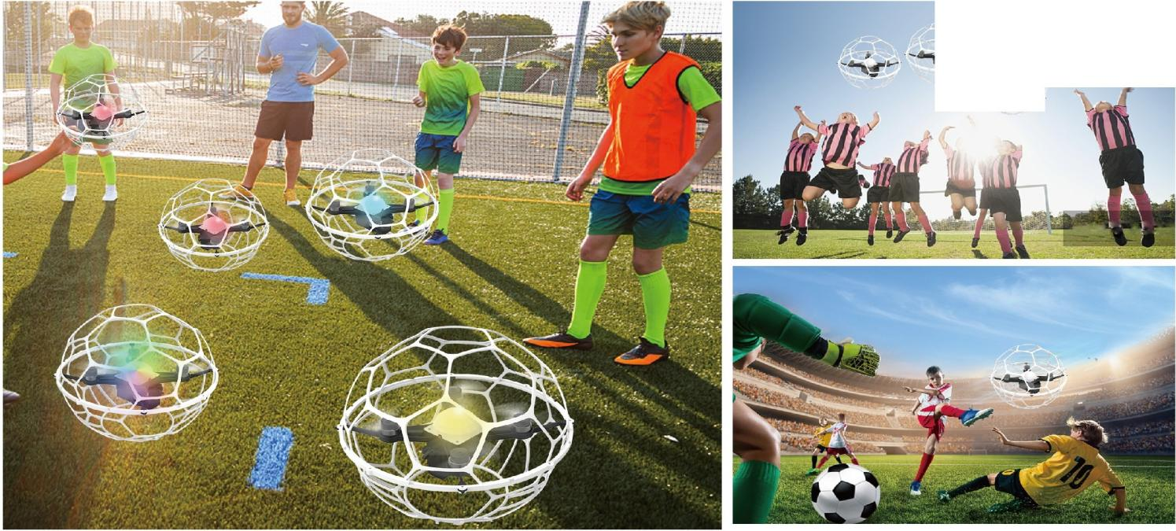
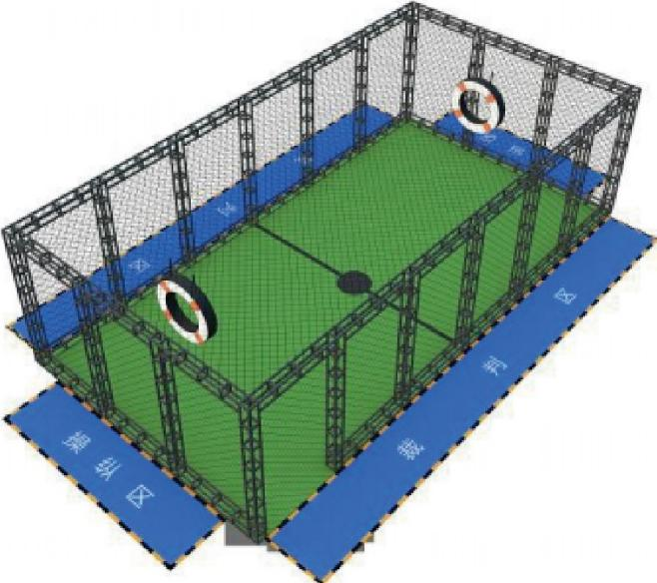
Футбольный БПЛА
VII 、
J. I
-
;.,L.

Slide 8

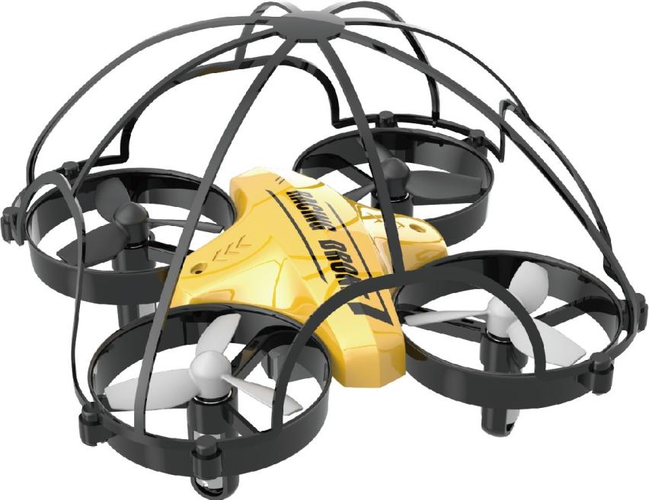
Технические и технологические соревнования

Slide 9
Заключение
Приобщение детей к игре с дронами с раннего возраста - это прекрасный способ для них приобрести опыт и развить интеллект, а также воспитать, креативность, любопытство и воображение, стремление к исследованиям и приключениям и умение обращаться с предметами.
Обучение управлению дроном - это отличный способ развить интеллект и координацию вашего ребенка, а также улучшить его практические навыки, которые он сможет применить в своей будущей профессии и стать востребованным специалистом.
Юричев Александр
ООО «СТЛ»

